Slide 1

ANALOGIA
Imagina que en el centro de una habitación o sala hay un estudiante que se ha perfumado mucho (círculo rojo en la figura). Cuando ingreses a la sala, sentirás un leve aroma al perfume de tu compañero y si te sitúas a una distancia fija de él, la intensidad del olor se mantendrá. En la figura observa que si te sitúas sobre cualquier punto de la circunferencia, la intensidad del campo de perfume (el aroma) será el mismo. Si te acercas a la fuente (el estudiante perfumado), el campo se hace más intenso y si te alejas, se debilita.

Slide 2
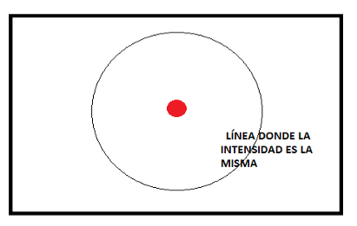

Slide 3
En la analogía anterior quién genera el campo, es un estudiante perfumado y la variable de estudio es el aroma.
En física podemos sustituir lo anterior por otras fuentes de campo y otras variables por ejemplo: El campo gravitacional alrededor de la Tierra, el campo de temperatura ambiental en una ciudad, el campo eléctrico alrededor de un objeto cargado.

Slide 4
CAMPO ELÉCTRICO
Una carga eléctrica tiene la capacidad de producir fuerzas eléctricas a su alrededor, es decir, de generar un campo de fuerzas.
A diferencia del campo de perfume, éste campo es vectorial, lo que significa que en cada punto del espacio que rodea a la carga, existirá una fuerza presente con dirección, sentido y magnitud

